Slide 1
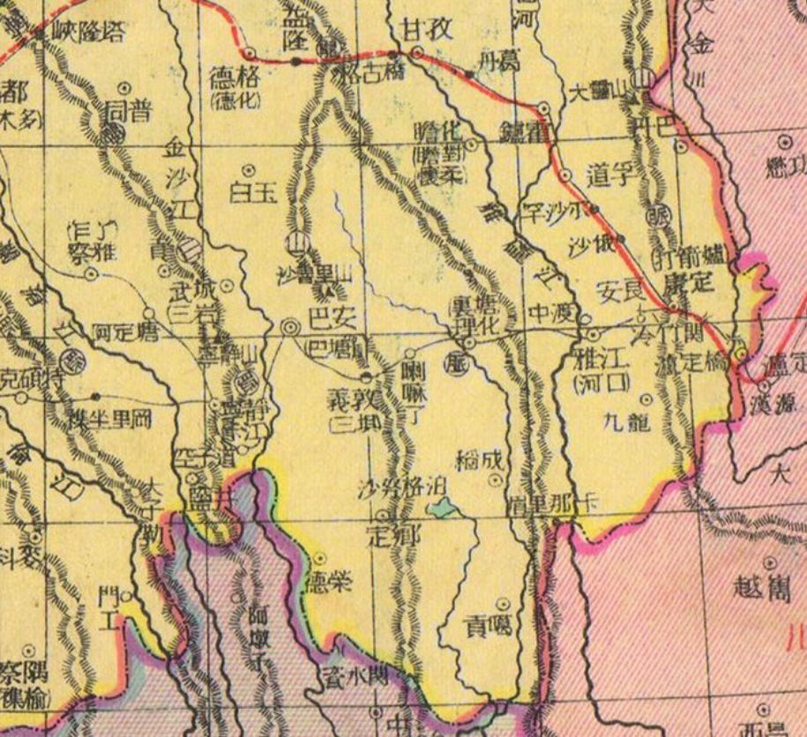

Slide 2
念 青 唐 古 拉 山
唐 古 拉 山
巴 颜 喀 拉 山
邛崃山
陇 山
米什米山
丹巴曲
岗日嘎布
察隅河
伯舒拉岭
他念他翁山
达马拉山
金沙江
沙鲁里山
雅砻江
大雪山
岷山
喜 马 拉 雅 山
大渡河
岷江
渭 水
折多山
夹金山
雅 鲁 藏 布 江
芒康山
雀儿山
卡瓦格博
秦 岭
大相岭
贡嘎山
四川盆地
格聂山
汉 水
野人山
云岭
高黎贡山
怒江
怒山
澜沧江
独龙江
小 相 岭
大 巴 山
阿 萨 姆 平 原
海子山
那加丘陵
碧罗雪山
清水朗山
大 凉 山
长 江
钦敦江
上缅甸
五莲峰
乌蒙山
伊洛瓦底江
雪 峰 山
邦马山
无量山
哀牢山
红河
云 贵 高 原
梅 克 纳 河
五 岭
若开山
红 河 平 原
南 盘 江
伊洛瓦底江下游平原
掸邦高原
他侬通猜山
萨尔温江
湄公河
长山
孟 加 拉 湾
锡当河
湄 公 河
平 原
示横意断图山系
昭披耶河
昭披耶河平 原
呵 叻 平 原
碧差汶山
南 海
洞 里 萨 湖
盆 地
他念他翁山
安 达 曼 海
泰 国 湾
andrepimpo
2022_3_18
马 来 半 岛

Slide 3
米什米山
丹巴曲
岗日嘎布
察隅河
伯舒拉岭
墨脱
怒江
怒山
G219
北向波密进藏
察墨公路
丙察察公路
六丙公路
南至六库
又西去大理
察隅
独龙江
高黎贡山
察瓦龙
丙中洛

Slide 4
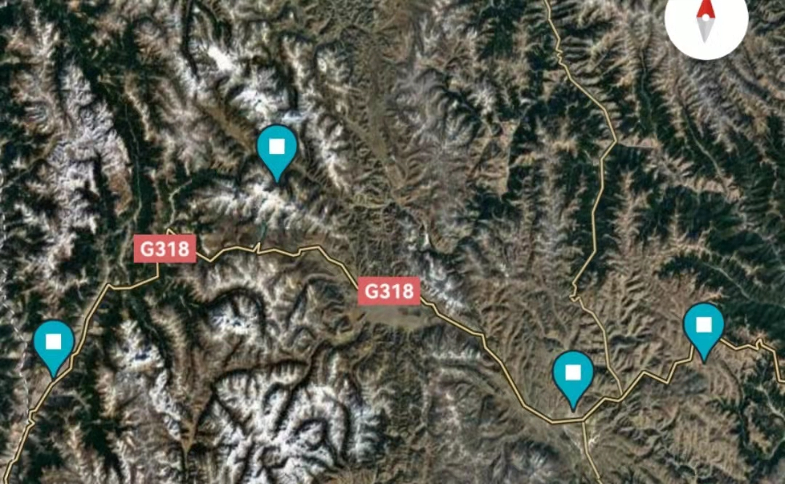































































































Slide 5
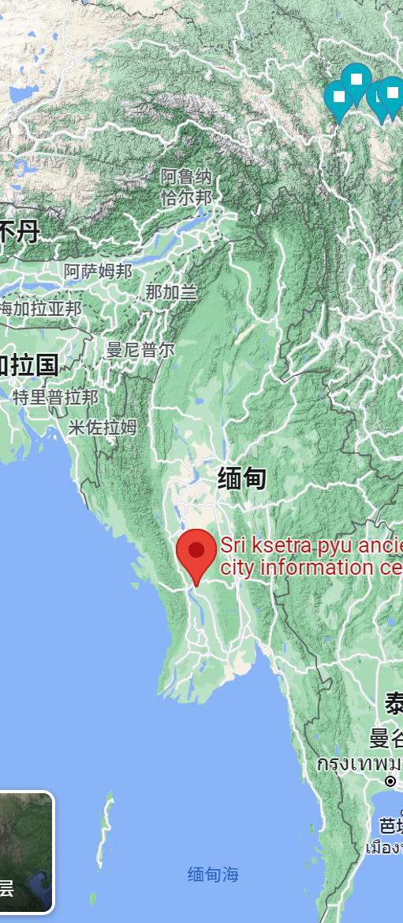


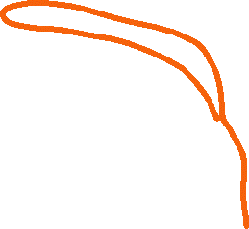








Slide 6
